Slide 1
La prévention,
ça marche!
Pour les
Établissements Verts Brundtland
6 octobre 2016
Reproduction interdite
sans autorisation

Slide 2
ACCUEIL ET PRÉSENTATION
ESPACE au Québec depuis
1985
Prévenir toutes les formes de violence faite aux enfants.
Personnel
3 volets
Parents
Enfants
1

Slide 3
ACCUEIL ET PRÉSENTATION
Objectifs
Outiller les adultes et les enfants à savoir reconnaître la violence.
Donner des moyens concrets pour y faire face.
Développer un réseau d’entraide.
2

Slide 4
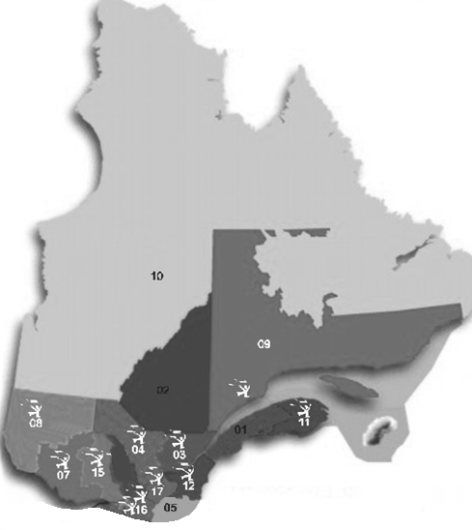
ACCUEIL ET PRÉSENTATION
11 organismes
au Québec
www.espacesansviolence.org
3

Slide 5
ACCUEIL ET PRÉSENTATION
Présentation des documents et de la vidéo
http://www.espacesansviolence.org/
Pochette
4

Slide 6
ANALYSE ET PROBLÉMATIQUE
La vulnérabilité des enfants face à la violence dans notre société
Le manque d’information
La dépendance envers les adultes
L’isolement social
9

Slide 7
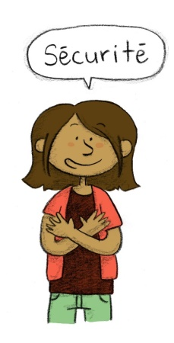
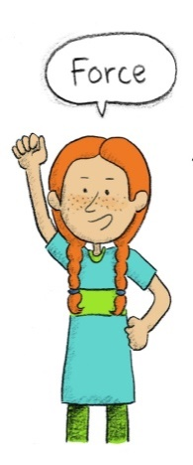
STRATÉGIES… LE Programme
Le programme ESPACE a été conçu pour diminuer la vulnérabilité des enfants et pour augmenter leur pouvoir d’agir.
ESPACE mise sur l’affirmation, l’entraide, et la force intérieure pour prévenir la violence.
13

Slide 8
ATELIER POUR ENFANTS
Quelques généralités…
Milieu de vie dans son ensemble.
Adaptés aux différents groupes d’âge.
Mêmes notions pour tous.
Trois personnes à l’animation.
Mises en situation : version – ET + .
Victime, à tour de rôle fille et garçon.
Trois droits fondamentaux
14

Slide 9
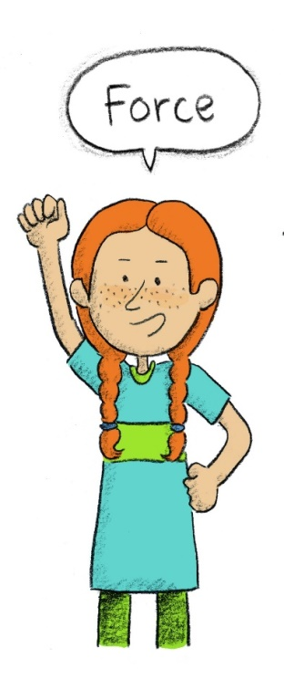
ATELIER POUR ENFANTS
Préscolaire
Trois jours consécutifs, 30 min. + période de rencontres ;
Jour 1
Intimidation entre enfants;
Retour et recherche de solutions;
Période libre
Jour 2
Marionnettes: sécurité, autodéfense avec cri;
Rencontres et dessin
Jour 3
Tête, épaules…;
Schémas corporelles;
Trois mises en situations: touchés et confidence;
Rencontres et activité de transition
15

Slide 10
ATELIER POUR ENFANTS
Primaire
Présenté en une seule demi-journée:
Les règles;
Mises en situation;
Intimidation par un enfants;
Privé de ses droits personne connue (voisin: 1er-2e )
Violence sexuelle d’un proche
Relation amoureuse (3e cycle)
Parler à un adulte de confiance
Inconnus sur Internet
Les stratégies
Trois adultes de confiance
Aide-mémoire
Cahiers d’activités
Rencontres individuelles
15

Slide 11
PRÉVENTION AU QUOTIDIEN ET DISCIPLINE POSITIVE
Page 8
Pochette
19

Slide 12
PRÉVENTION AU QUOTIDIEN ET DISCIPLINE POSITIVE
Faire de la prévention ce n’est pas seulement parler de violence, c’est aussi…
Favoriser le développement de la confiance en soi, de l’autonomie, la force et l’affirmation.
Ex.?
Créer des moments de complicité.
Ex.?
Construire des relations basées sur le respect. Ex.?
21

Slide 13
PRÉVENTION AU QUOTIDIEN ET DISCIPLINE POSITIVE
Vous renforcez les enfants chaque fois que vous leur montrez leur importance en tant que personne digne d’attention et de respect. Chaque fois que vous…
Leur faites sentir que vous appréciez leur présence. Ex.?
Prenez le temps de les écouter. Ex.?
Leur faites confiance. Ex.?
Les aidez à devenir responsable. Ex.?
Leur permettez de découvrir que vous n’êtes pas une personne parfaite. Ex.?
21

Slide 14
QUAND L’ENFANT SE CONFIE À VOUS
Mise en situation de Guy
Attitudes qui favorisent la confidence
26

Slide 15
QUAND L’ENFANT SE CONFIE À VOUS
Accorder à chaque confidence l’attention nécessaire. Le fait d’écouter et de croire l’enfant, c’est déjà une étape précieuse dans la résolution…
Mettre l’enfant à l’aise;
Prendre le temps d’écouter et de croire ses confidences;
Contrôler nos propres émotions, rester calme;
Rassurer l’enfant et valider ses émotions;
Vérifier comment nous pouvons l’aider;
Laisser l’enfant donner sa version des faits;
Respecter son rythme, poser des questions ouvertes;
Respecter la confidentialité sans promettre le silence.
26

Slide 16
QUAND L’ENFANT SE CONFIE À VOUS
Éviter de tout prendre en charge et d’imposer des solutions. Ses idées pourront vous guider.
Si le problème est simple à résoudre
Établir un plan d’action et apporter du soutien.
Si le problème est plus complexe
Vérifier si l’enfant est en sécurité ou en danger;
Expliquer les étapes à venir.
Si vous ne pouvez l’aider davantage.
26

Slide 17
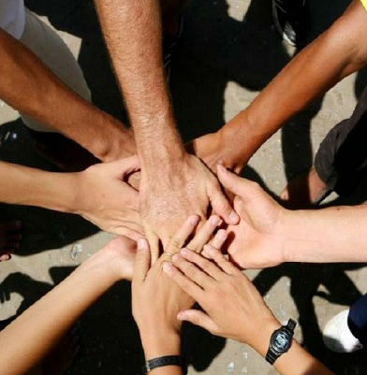
CONCLUSION
Pourquoi offrir ESPACE aux enfants?
Pour qu’ils puissent vivre des réussites, puisqu’ESPACE contribue à:
Renforcer leur estime personnelle
Apprendre à chercher des solutions
Résoudre des problèmes
S’affirmer, savoir mettre ses limites
Développer leur autonomie
Avoir des relations sociale de qualité
Apprendre à communiquer et à coopérer
Adopter des comportements sains et sécuritaires
Évoluer dans un environnement sécuritaires
30

Slide 18
Commentaires et questions
Commentaires et questions
Merci d’être là!
(418) 667-7070
www.espacesansviolence.org
Merci!!!
31

